Slide 1
Seminář č. 1 Charakteristika a styl odborného textu, abstrakt, žánry
26. 09. 2023
POLb1100 Úvod do problematiky psaní odborného textu

Slide 2
!

Slide 3
U43 Út 26. 9. 10:00–11:40 Út 10. 10. 10:00–11:40 Út 24. 10. 10:00–11:40 Út 7. 11. 10:00–11:40 Út 21. 11. 10:00–11:40 Út 5. 12. 10:00–11:40 (dvě skupiny) *účast (povinná) *cvičení (do čtvrtka před seminářem) *aktivita (2 b) *seminární práce (stěžejní) jakub.jusko@fss.muni.cz

Slide 4
Organizace
Charakteristika odborného textu
Abstrakt (další žánry v průběhu kurzu)

Slide 5
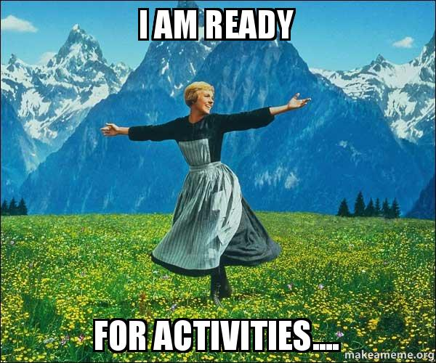

Slide 6
Úkol: Co jste napsali/přečetli během posledních dvou týdnů?
1. Napište každý na papír, při jaké příležitosti jste něco psali/četli v posledních dvou týdnech.
2. Ve skupině dvou studentů seřaďte různé texty do skupin dle jejich podobností (typ, účel, délka…).
3. Jaký je účel různých typů textů? Jaké je publikum?
4. Jak se liší akademické texty (které jste psali/četli) od ostatních?

Slide 7
Specifika odborného textu
1. Cíl a typ sdělení
2. Čtenář
3. Struktura
4. Jazyk
5. Podpora sdělovaných informací
6. Práce s literaturou

Slide 8
1. Cíl a typ sdělení odborného textu
Informovat o výsledcích vlastní vědecké činnosti (výzkum který není publikován, neexistuje)
Sdělit své závěry formou srozumitelně podané informace
Odpovědět na danou výzkumnou otázku
Shrnout dosavadní znalosti o daném tématu
Vyvolat/pokračovat v diskusi nad daným tématem
Přispět k rozvoji vědění/řešení společensky významného problému
Toto učinit za pomocí vědecké metody

Slide 9
2. Čtenář odborného textu
Kdo je čtenářem odborného textu?
Žánry odborného textu (popularizující kniha vs článek v odborném časopise)
Zpravidla předpokládané předporozumění na straně čtenáře
Cíle čtenáře

Slide 10
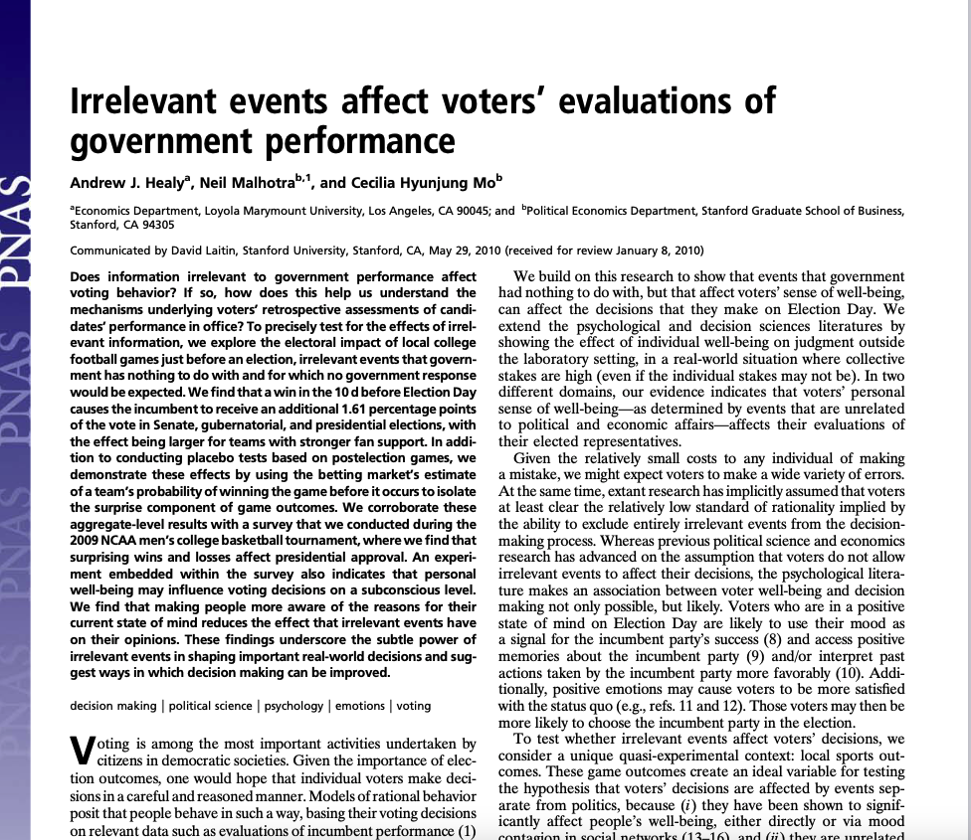

Slide 11
2. Čtenář odborného textu
Kdo je čtenářem odborného textu?
Žánry odborného textu (popularizující kniha vs článek v odborném časopise)
Zpravidla předpokládané předporozumění na straně čtenáře
Cíle čtenáře

Slide 12
3. Struktura
Většinou pevně daná, logicky navazující (IMRD)
Více další semináře

Slide 13
4. Jazyk odborného textu/stylistika
Strohost/úspornost – „nechť každé slovo mluví“, pozor na plevelná slova (vlastně, prostě, takže, fakticky apod.)
Srozumitelnost
Přesné užívání (nejen) odborných termínů – ale cizí slovo nedělá text odborným

Slide 14
4. Jazyk odborného textu/stylistika
Objektivnost – pozorovatelná (měřitelná) fakta, ověřitelné údaje, nikoli dojmy
Neosobní styl – absence emocí – racionální argumentace
Formálnost - neutrální, úsporný a také spisovný jazyk
Tip: Vyhýbejte se dlouhým souvětím, pište kratší věty.
Hlavně v AJ
Věty překračující 3 řádky – rozseknout? Nejsou moc komplikované?
Odstavce delší než půl strany

Slide 15
Doporučení
Nesnažit se za každou cenu psát „akademicky“
Existuje vůbec něco takového?
„Pubescence a adolescence je velmi vulnerabilní periodou, v níž se zvyšuje signifikance kvality relačních faktorů.“
Výsledný efekt je často opačný
Text již tak obsahuje spoustu komplikovaných konceptů
Srozumitelný, korektní styl

Slide 16
Doporučení
Psát střídmě
Sledovat jasnou argumentační linku
Stanovit si jasnější strukturu
ALE počítat s jejím případným předěláním ☺
Čemu se radši vyhnout?
-oklikám
-zbytečným cizím slovům
-přemíře nezaužívaných zkratek

Slide 17
5. Podpora sdělovaných informací
Zásady argumentace (evidence-based)
Více další semináře

Slide 18
6. Práce s literaturou a zdroji
Zasazení výzkumu do stávajícího výzkumu (research gap)
Prokázání vlastních znalostí
Podpora vlastních argumentů
Transparentnost
Etika vědecké práce
Více další semináře

Slide 19
Abstrakt

Slide 20
Abstrakt
Úkol: projděte si abstrakt k textu a:
1. Zamyslete se nad jeho cíli a funkcemi
2. Zkuste popsat, jaké části, jaký druh informací obsahuje

Slide 21
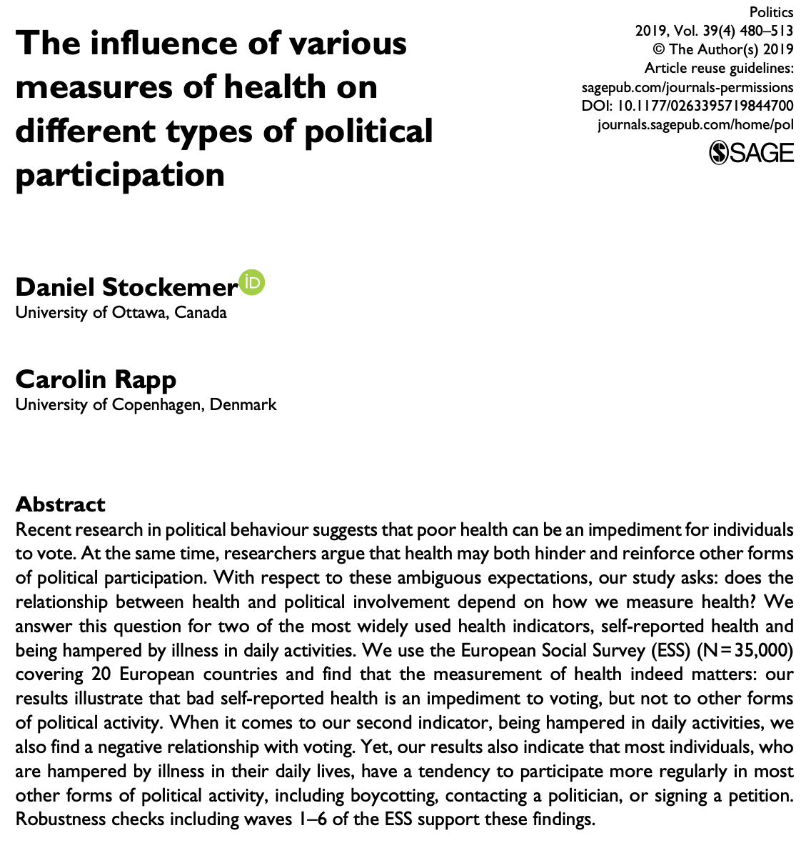
Abstrakt

Slide 22
Abstrakt
Druh shrnutí, poskytující výzkumníkovi prvotní představu o článku a ovlivňující jeho rozhodnutí, zda stojí za to si článek přečíst
Cca 150-250 slov
Poslední věc v rámci psaní textu
Struktura?

Slide 23
Výsledky výzkumu (implikace)
Cíl (jeho vymezení, specifikace)
Metoda/data
Teorie/ pozadí
The aim of this study is to explain why turnout in Czech general elections exhibited considerable variation between 1996 and 2010. Using valence theory this article explores the differential turnout in terms of the expected benefits of voting for a party on the basis of valence and policy considerations. This individual-level analysis of electoral participation employs four post-election surveys and uses an alternative operationalization of the expected benefits of voting, which makes it possible to conduct cross-national and cross-time comparisons. The results presented in the article demonstrate that change in voter turnout across general elections stems from the change in the expected benefits from voting aggregated at the level of the electorate. One key implication of this research is that attempts to facilitate increased electoral participation through institutional reform are unlikely to be successful. This is because turnout is primarily determined by voter motivation. Increased turnout depends critically on ensuring a level of party choice that gives voters an incentive to go the polls.

Slide 24
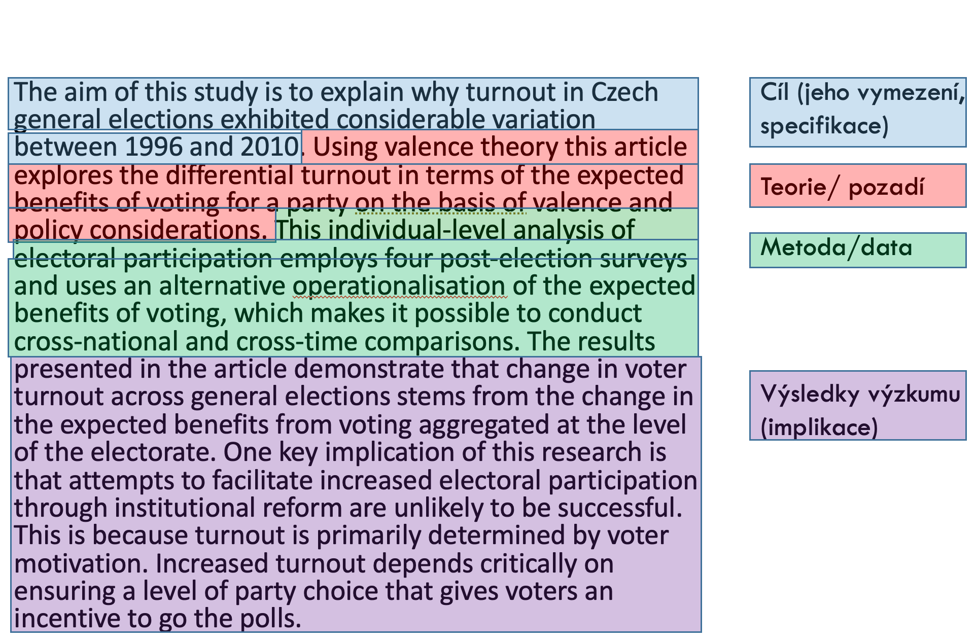
Abstrakt
Struktura:
1. (Pozadí tématu)
2. Cíl a hlavní teze textu
3. Výzkumná metoda
4.Výsledky výzkumu

Slide 25
Abstrakt
Struktura:
1. (Pozadí tématu)
2. Cíl a hlavní teze textu
3. Výzkumná metoda
4.Výsledky výzkumu
ALE…

Slide 26
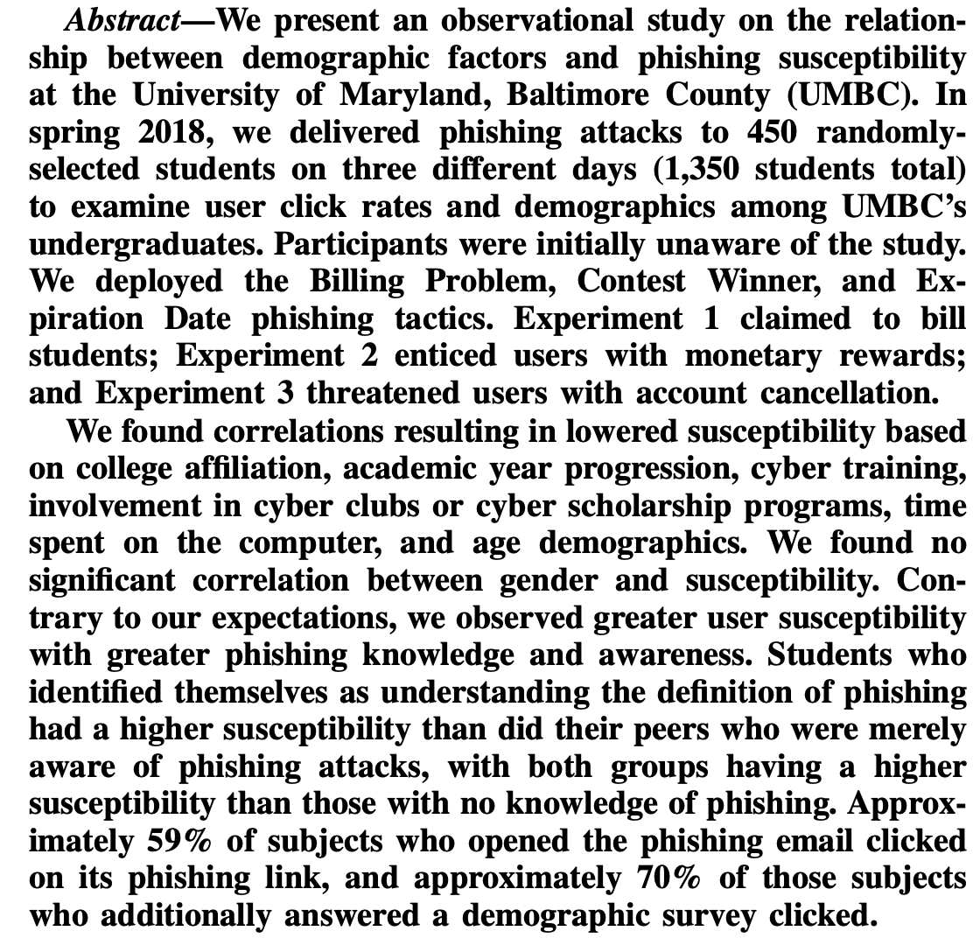
Diaz, A., Sherman, A. T., & Joshi, A. (2020). Phishing in an academic community: A study of user susceptibility and behavior. Cryptologia, 44(1), 53-67.

Slide 27
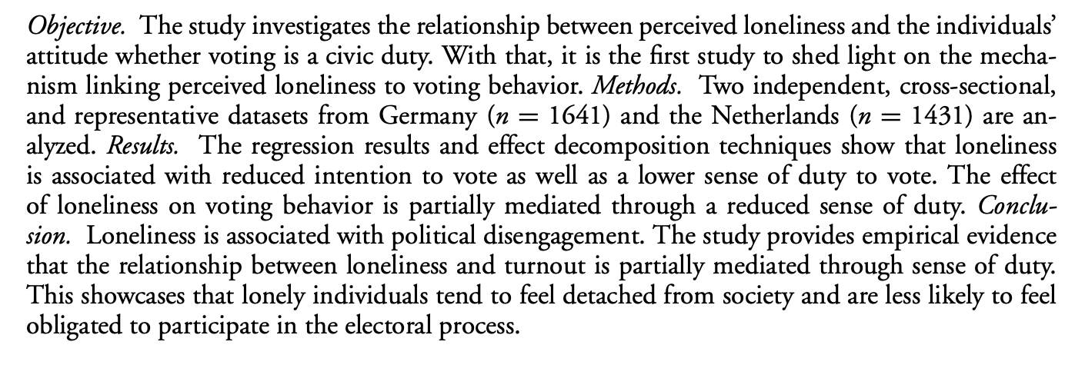
Langenkamp, A. (2021). Lonely Hearts, Empty Booths? The Relationship between Loneliness, Reported Voting Behavior and Voting as Civic Duty. Social Science Quarterly, 102(4), 1239-1254.

Slide 28
Závěr
Způsob komunikace se specifickým cílem, čtenářem a stylem
Zažitá pravidla pro tvorbu odborného textu
Specifická argumentace a též struktura

Slide 29
Doporučení (shrnutí)
Strohost/úspornost – „nechť každé slovo mluví“, pozor na plevelná slova (vlastně, prostě, takže, fakticky apod.)
Srozumitelnost (přečíst kamarádovi)
Nesnažit se za každou cenu psát „akademicky“
Struktura (plán)
Kratší věty
Spisovnost

Slide 30
Zadání písemného úkolu č. 2 na Seminář 2:
Zpracování úkolů týkajících se odborného stylu v rámci cvičení zadaného v IS.

